Slide 1



Slide 2

CONTENTS
01
浪费粮食的现象
03
重要的指示精神
02
必须节约粮食
04
节约粮食从我做起

Slide 3
01
浪费粮食的现象

Slide 4
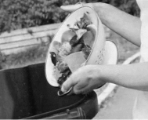
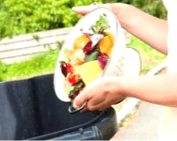
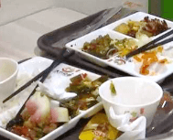
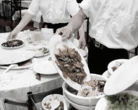

01
浪费粮食的现象
1
城市餐饮
城市餐饮业人均浪费量为96克/餐，浪费率为11.3%；
大型聚会浪费率达38%
2
学校食堂
部分学校学生食堂浪费严重，盒饭有1/3被扔掉
3
旅游用餐
调查4个城市游客人均食物浪费量为每餐每人103克，明显高于当地居民食物浪费量的每餐每人88克

Slide 5
01
浪费粮食的现象
1
种子消耗偏大
4
收获环节损耗惊人
由于种子发芽率不高，技术落后等影响，用种量过大
由于收割机械设备质量不佳及收割粗疏和小规模生产，粮食干燥基本依靠露天，造成粮食损耗
2
储藏环节损失严重
5
运输环节损失与浪费较大
农户的储粮设施非常简陋，极易遭受虫、鼠、霉的侵害
粮食在包装、装卸以及运行进程中遭受雨水、撒漏、污染和野蛮装卸等损失时有发生
3
加工环节损失与浪费加大
6
消费环节浪费普遍
人们在粮食消费上日趋求精、求白，致使人体所需的大量营养成分在粮食加工中被白白地损失掉了，这也是粮食的极大浪费
一桌菜，很大一部分倒进垃圾桶；学校的餐厅，半个、整个的馒头随便扔掉的现象司空见惯。小到个人和家庭，大到学校食堂和餐馆饭店，粮食浪费现象常见，有的甚至触目惊心

Slide 6
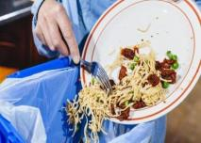
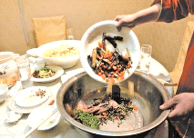

01
浪费粮食的现象
浪费粮食现象
浪费粮食现象
浪费粮食现象
在日常生活中，随处都可以看到浪费粮食的现象。也许你并未意识到自己在浪费，也许你认为浪费这一点点算不了什么，由于人们的生活过得越来越好，“节约”一词在人们的心里已日渐忽视和淡忘了。我国是一个人口大国，13亿人口，全世界人口的五分之一,如果每人每月浪费500克粮食,一年全国就浪费了78万吨粮食

Slide 7
02
必须节约粮食

Slide 8
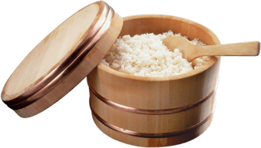
02
必须节约粮食
我国目前的现状
我国人口已超过13亿，每年的净增长是1200万人；
人均耕地面积1.2亩，是世界人均值1/4；
耕地面积正以每年30多万亩的速度减少；
全国40%的城市人口消耗的粮食依靠进口
在1981－1995年间,全国共减少了耕地8100万亩，因此减少粮食500亿斤,而且这个减少速度仍然在不断加快。乱占耕地、挖沙、土地质量下降、荒漠化等种种现象在蚕食着耕地。现实绝对不容乐观！

Slide 9
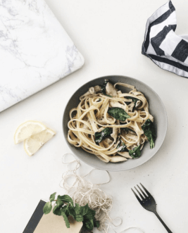
02
必须节约粮食
世界自然基金会中国首席代表卢思骋在谈及食物浪费对环境的影响时说，全球现有农业生产使用了70%的淡水资源、33%的土地和30%的能源，排放了20%的温室气体。我们用这样的环境代价生产出来的食物，却又大量在餐桌上给浪费掉了。也就是说，食物浪费不仅仅意味着食物本身的浪费，更意味着生产这些食物所投入的水、土地、能源以及其他生产资料的无效消耗，以及由此导致的环境污染和温室气体的大量排放
我国的资源、环境和生态基础弱、底子薄，当前社会这种不恰当的食物消费及其所带来的资源环境压力，已经成为制约我国社会经济健康持续发展的重要瓶颈

Slide 10

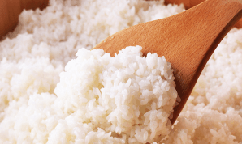
02
必须节约粮食
节约粮食的必要性
从国内情况看，民以食为天，对于我们这样一个人口大国来说，解决老百姓的口粮是天大的事情。手中有粮，心中不慌，中国人的饭碗必须端在自己手里，否则将会造成难以估量的后果
从国际情况看，粮食安全是世界和平与发展的重要保障，是构建人类命运共同体的重要基础，关系人类永续发展和前途命运。所以，粮食安全问题是极端重要的安全问题。目前，我国粮食安全取得了很好的成就，粮食产量稳步增长，但是从长远来看，应该确保粮食安全这根弦一刻也不能放松，要把我们饭碗端得更稳、端得更牢

Slide 11
03
重要的指示精神

Slide 12
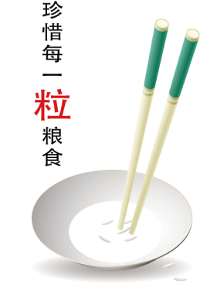
03
重要的指示精神
XXX指出
餐饮浪费现象，触目惊心、令人痛心！“谁知盘中餐，粒粒皆辛苦。”尽管我国粮食生产连年丰收，对粮食安全还是始终要有危机意识，全球新冠肺炎疫情所带来的影响更是给我们敲响了警钟
XXX强调
要加强立法，强化监管，采取有效措施，建立长效机制，坚决制止餐饮浪费行为。要进一步加强宣传教育，切实培养节约习惯，在全社会营造浪费可耻、节约为荣的氛围

Slide 13

03
重要的指示精神
XXX指示
要求厉行节约、反对浪费。此后，XXXX又多次作出重要指示，要求以刚性的制度约束、严格的制度执行、强有力的监督检查、严厉的惩戒机制，切实遏制公款消费中的各种违规违纪违法现象，并针对部分学校存在食物浪费和学生节俭意识缺乏的问题，对切实加强引导和管理，培养学生勤俭节约良好美德等提出明确要求

Slide 14
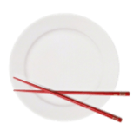
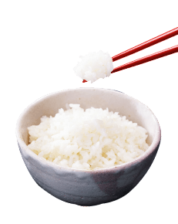
03
重要的指示精神
光
盘
行
动
党的十八大以来，各地区各部门贯彻落实XXX重要指示精神，采取出台相关文件、开展“光盘行动”等措施，大力整治浪费之风，“舌尖上的浪费”现象有所改观，特别是群众反映强烈的公款餐饮浪费行为得到有效遏制。同时，一些地方餐饮浪费现象仍然存在，有关部门正在贯彻落实习近平重要指示精神，制定实施更有力的举措，推动全社会深入推进制止餐饮浪费工作

Slide 15
04
节约粮食从我做起

Slide 16
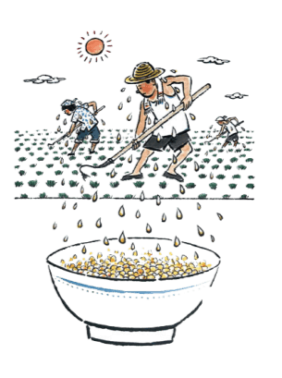
04
节约粮食从我做起
谁知盘中餐，粒粒皆辛苦
一粥一饭，当思来处不易；半丝半缕，恒念物力维艰
早在2013年，全国就开展了 “光盘行动”，目的就是为了减少“舌尖上的浪费”。
2014年3月份，中共中央办公厅、国务院办公厅又印发了《关于厉行节约反对食品浪费的意见》，提出要杜绝公务活动用餐浪费、推进单位食堂节俭用餐等
节约粮食是我们每个公民应尽的义务，而不是说你的生活好了，你浪费得起就可以浪费。浪费是一种可耻的行为。只要存有节约的意识，其实做起来很简单：吃饭时吃多少盛多少，不扔剩饭菜；在餐馆用餐时点菜要适量

Slide 17
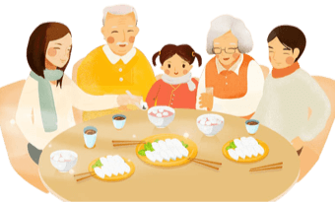
04
节约粮食从我做起
XXXXX对制止餐饮浪费行为作出重要指示时，这样指出。XX强调，要加强立法，强化监管，采取有效措施，建立长效机制，坚决制止餐饮浪费行为。要进一步加强宣传教育，切实培养节约习惯，在全社会营造浪费可耻、节约为荣的氛围
切实培养节俭节约习惯
厉行节约、反对浪费是一个民族基本的现代文明素养，只有让节约成为一种社会风尚，才能续写民族美德的新篇章
积极践行绿色生活方式
“取之有度，用之有节”，倡导简约适度、绿色低碳的生活方式，拒绝奢华和浪费，才能形成文明健康的社会风尚
大力弘扬艰苦奋斗精神
历史和现实证明，一个没有艰苦奋斗、勤俭节约精神作支撑的民族，难以自立自强；一个没有艰苦奋斗、勤俭节约精神作支撑的政党，难以兴旺发达

Slide 18
04
节约粮食从我做起
关于节约粮食的八个建议
1
珍惜粮食,适量定餐,避免剩餐,减少浪费
5
做节约宣传员,向家人,亲戚,朋友宣传浪费的可怕后果
2
不攀比,以节约为荣,浪费为耻
6
不偏食，不挑食
3
吃饭时吃多少盛多少,不浪费剩饭剩菜
7
到饭店吃饭时，点饭点菜不浪费，若有剩余的要尽量带回家
4
看到浪费现象勇敢地起来制止,尽力减少浪费
8
积极监督身边的亲人和朋友，及时制止浪费粮食的现象

Slide 20
更多精品PPT资源尽在—优品PPT！
www.ypppt.com
PPT模板下载：www.ypppt.com/moban/ 节日PPT模板：www.ypppt.com/jieri/
PPT背景图片：www.ypppt.com/beijing/ PPT图表下载：www.ypppt.com/tubiao/
PPT素材下载： www.ypppt.com/sucai/ PPT教程下载：www.ypppt.com/jiaocheng/
字体下载：www.ypppt.com/ziti/ 绘本故事PPT：www.ypppt.com/gushi/
PPT课件：www.ypppt.com/kejian/
Notes:
模板来自于 优品PPT https://www.ypppt.com/

